Slide 1
OCHRONA świata DZIECKA
W OBLICZU ROZPADU RODZINY
Agnieszka Dżaman
Stowarzyszenie Rodzin Pelikan w Gdańsku

Slide 2
dobro dziecka
Znalezienie takich rozwiązań i stworzenie dziecku takich warunków życia, aby zminimalizować koszty psychologiczne i materialno-bytowe wynikające z rozstania rodziców.
Rozpad rodziny wiąże się z licznymi zagrożeniami, które mogą zaważyć na jego dorosłym życiu.

Slide 3
Rozpad rodziny - odpowiedzialność dorosłych
Konieczność uporania się z emocjami wynikającymi z przechodzenia przez proces rozwodu, udziału w rozprawach sądowych, rozstrzygania sporów i uznania utrat oraz wprowadzenia wielu zmian w swoim życiu.
Skoncentrowanie się na sytuacji dziecka nie poprzez walkę o nie, ale poprzez zauważenie i rozumienie emocji dziecka, wrażliwość na jego potrzeby oraz kierowanie się nimi przy podejmowaniu współpracy rodzicielskiej.

Slide 4
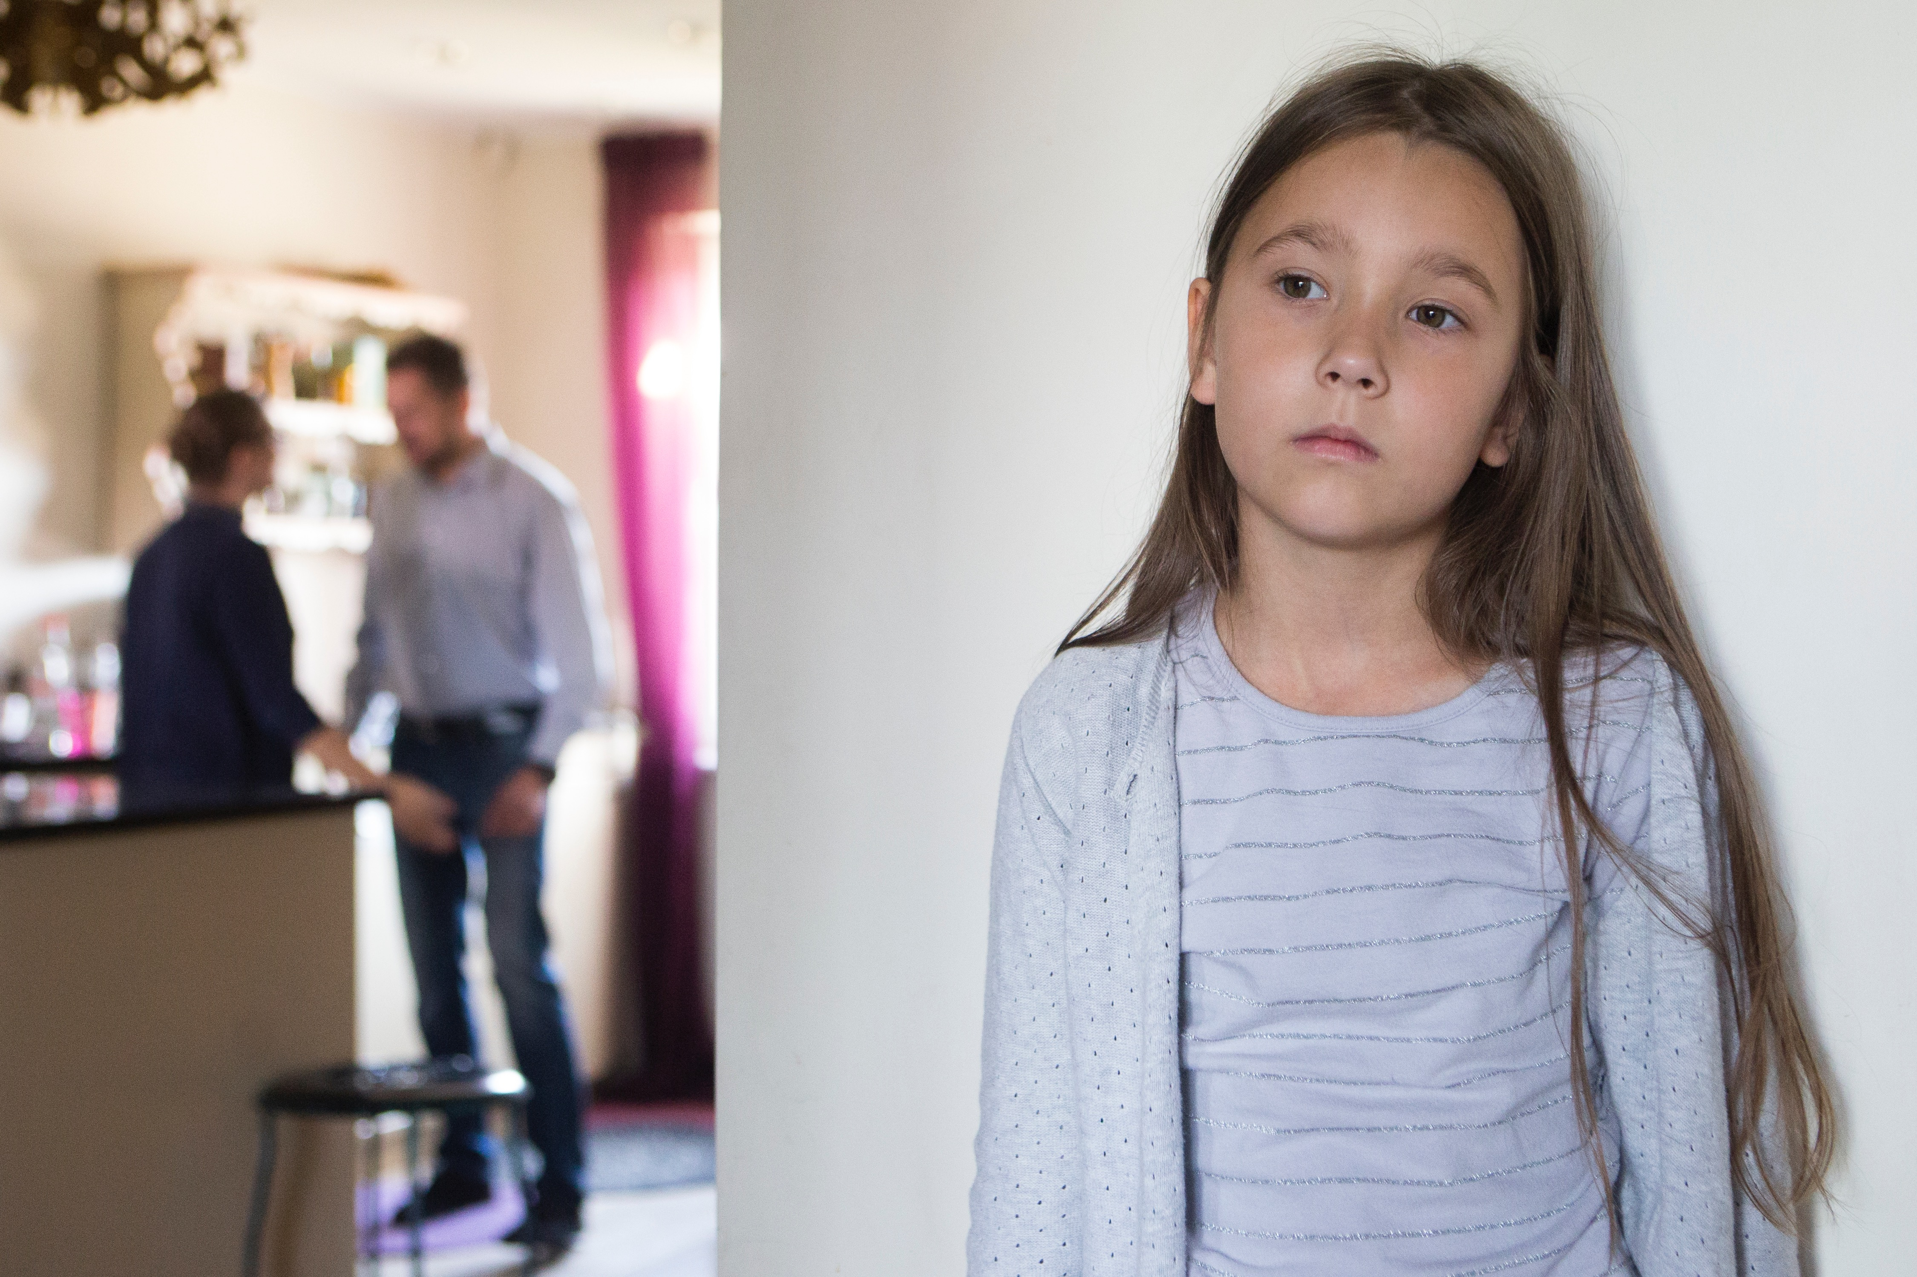
problem -
Brak gotowości rodziców do szukania porozumienia

Slide 5
Reedukacja rodziców
Rodzice mają dostępne formy wsparcia - dziecko jest całkowicie zależne od rodziców i dlatego w sytuacji kryzysu rodziny powinno być chronione w sposób szczególny, by minimalizować konsekwencje płynące z niewiedzy i braku odpowiedniego działania rodziców związanego ze zmaganiem się z własnymi trudnymi emocjami.
Nieświadomość konsekwencji psychologicznych ponoszonych przez dzieci jest wśród rodziców zatrważająca.
Potrzeba wypracowania rozwiązań, które pozwolą w sytuacji rozpadu rodziny pobudzić aktywność rodziców i skutecznie ukierunkować ją na dziecko!

Slide 6
Na jakiej podstawie
Kodeks Rodzinny i Opiekuńczy
Art. 109
§ 1
Jeżeli dobro dziecka jest zagrożone, sąd opiekuńczy wyda odpowiednie zarządzenia.
§ 2
Sąd opiekuńczy może w szczególności:
1) zobowiązać rodziców oraz małoletniego do określonego postępowania, w szczególności do pracy z asystentem rodziny, realizowania innych form pracy z rodziną, skierować małoletniego do placówki wsparcia dziennego, określonych w przepisach o wspieraniu rodziny i systemie pieczy zastępczej lub skierować rodziców do placówki albo specjalisty zajmujących się terapią rodzinną, poradnictwem lub świadczących rodzinie inną stosowną pomoc z jednoczesnym wskazaniem sposobu kontroli wykonania wydanych zarządzeń.

Slide 7
Narzędzie wsparcia
Udział rodziców trwających w konflikcie w zajęciach edukacyjnych w celu zwiększenia ich świadomości, poprzez wyposażenie w odpowiednią wiedzę i umiejętności, które pozwolą przeprowadzić dziecko przez rozwód dbając o jego ochronę.
EFEKT: nabycie wiedzy i umiejętności w celu rekonstrukcji świata dziecka w sytuacji rozpadu rodziny.

Slide 8
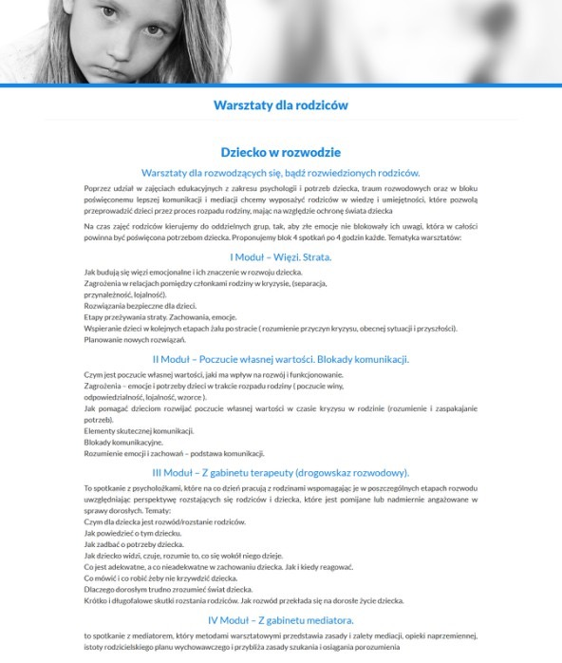

Slide 9
Dlaczego to działa
Uwaga rodziców zostaje ukierunkowana na dziecko.
Rodzice otrzymują wsparcie, co znacząco wpływa na poprawienie ich jakości życia w tej trudnej sytuacji w jakiej się znaleźli, co przekłada się na ich większe rozumienie swoich emocji i sposobu postępowania.
Rodzice dostrzegają, że dobro dziecka nie należy postrzegać przez pryzmat własnego dobra, bo to nie są te same dobra.
Rodzice konfrontują się z faktem, iż rozpad rodziny jest końcem dotychczasowego świata dziecka, a ich odpowiedzialnością jest potrafić zrozumieć emocje dziecka i zabezpieczyć jego potrzeby.

Slide 10
Przymus nie jest opresją!
Jest to narzędzie, które pozwoli Sądom zadbać o potrzeby dziecka, gdy rodzice z różnych powodów tego nie robią.
Korzystając z tego narzędzia chronimy dzieci przed traumatycznym wpływem konfliktu pomiędzy rodzicami, ale też wspieramy rodziców dając im odpowiednią wiedzę i znacząco zwiększając świadomość konsekwencji jakie poniosą ich dzieci, gdy porozumienie nie zostanie wypracowane.

Slide 11
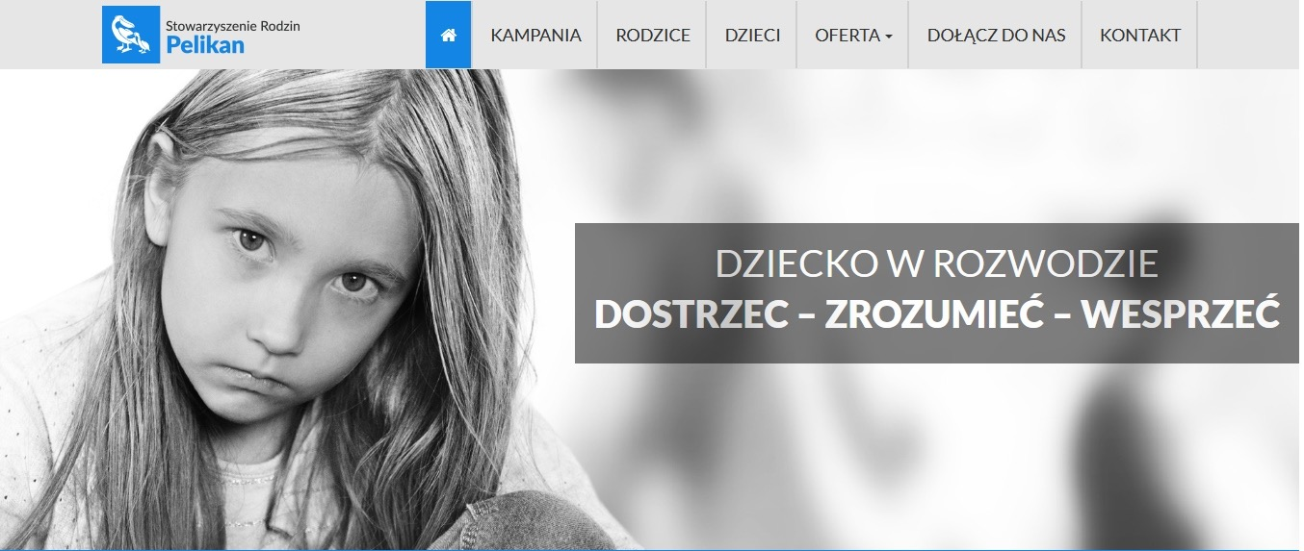
Kampania
„dziecko w rozwodzie”
w gdańsku

Slide 12
